Slide 1
데이터분석입문 - 기초 통계분석 –
경복대학교
2025.07
조상구 교수

Slide 2
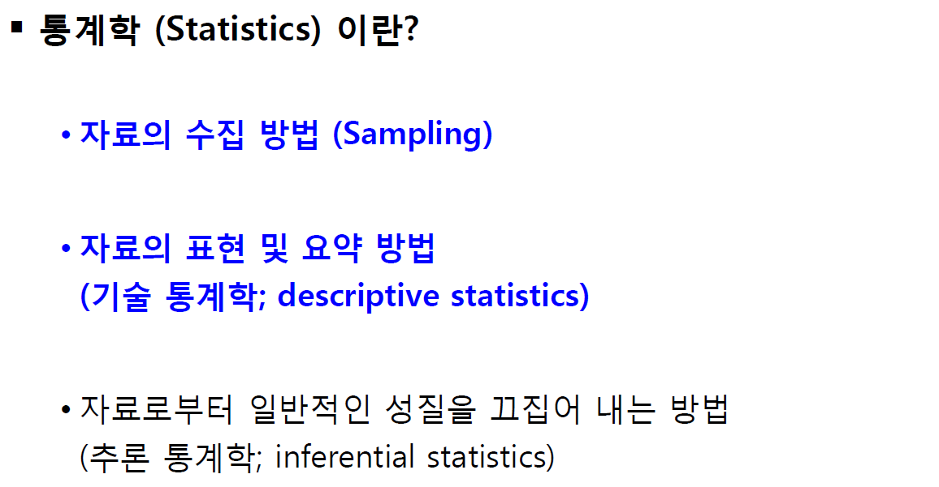

Slide 3
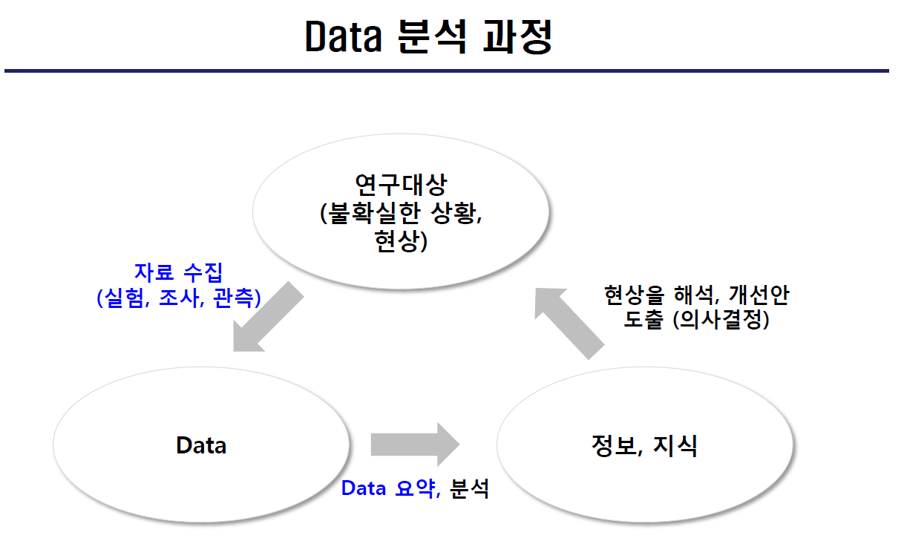

Slide 4
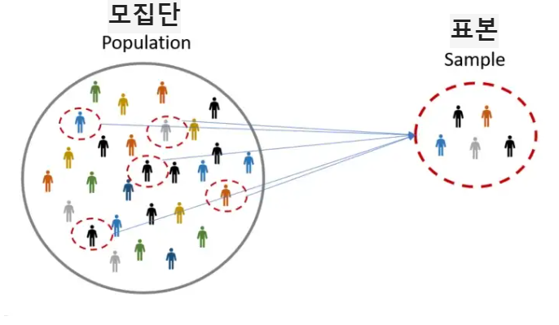
전수조사(Census)
표본조사(Sampling)
모수 (parameter)
표본 평균
표본 분산 등
모수 (parameter)
모집단 평균
모집단 분산

Slide 5
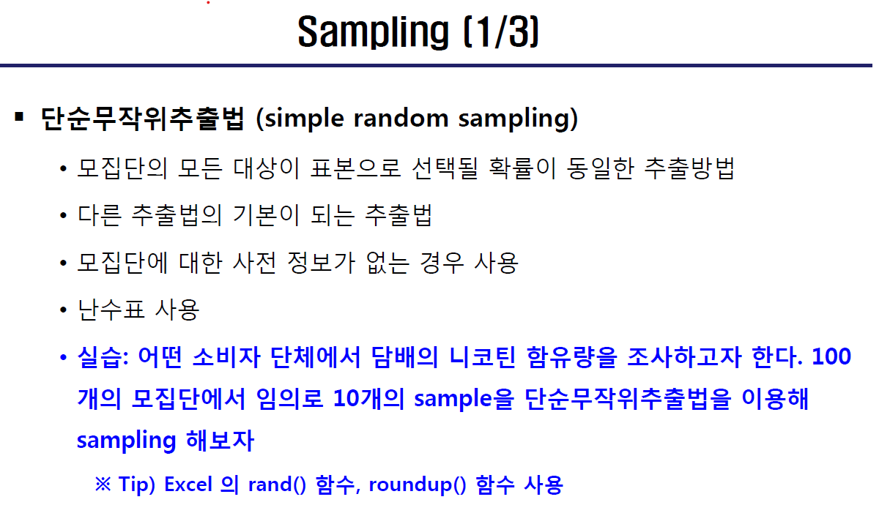

Slide 6
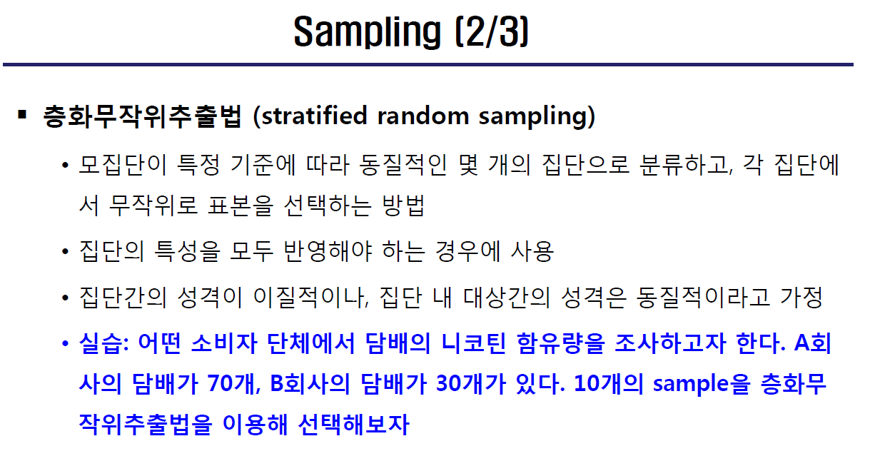

Slide 7
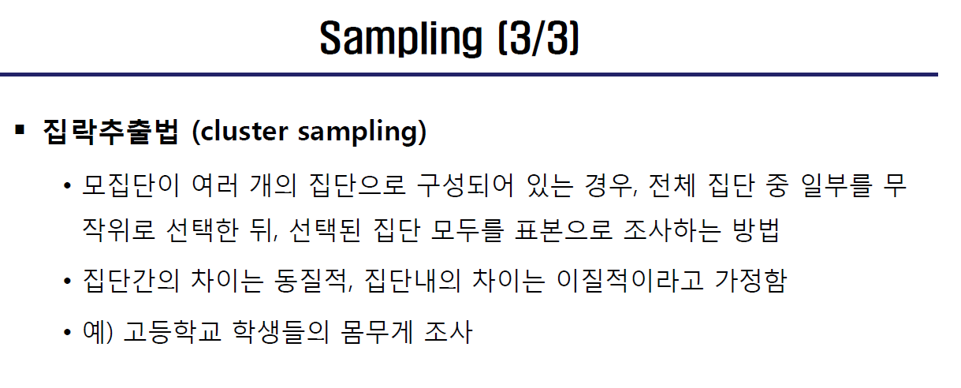

Slide 8
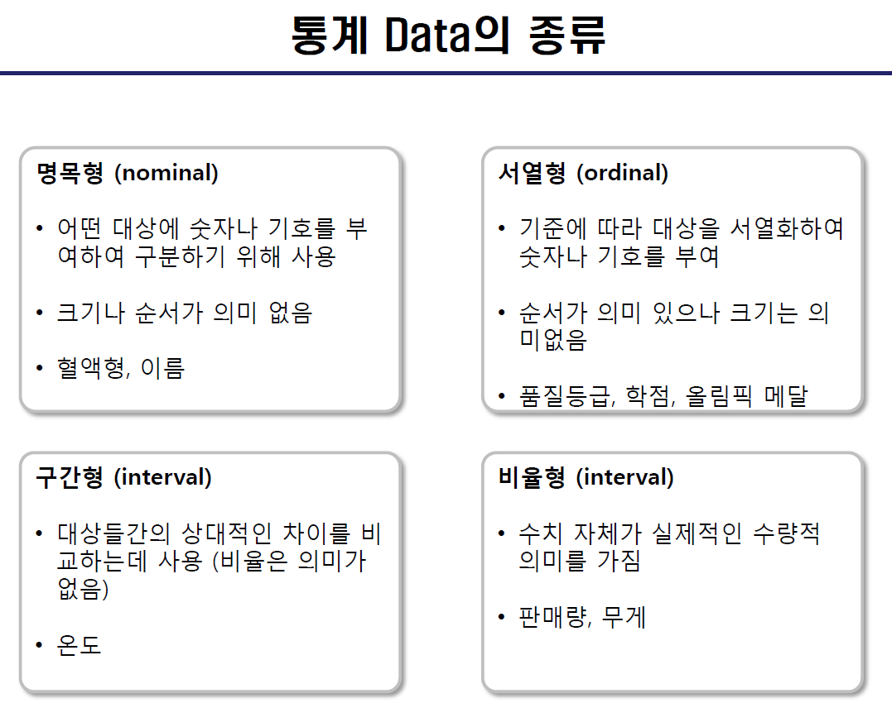

Slide 9
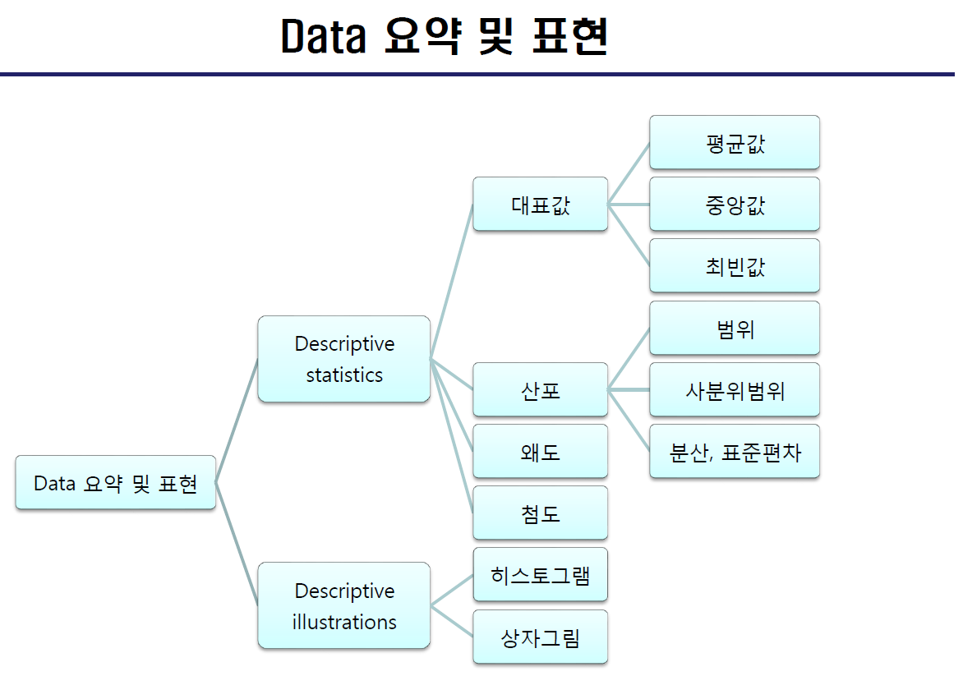

Slide 10
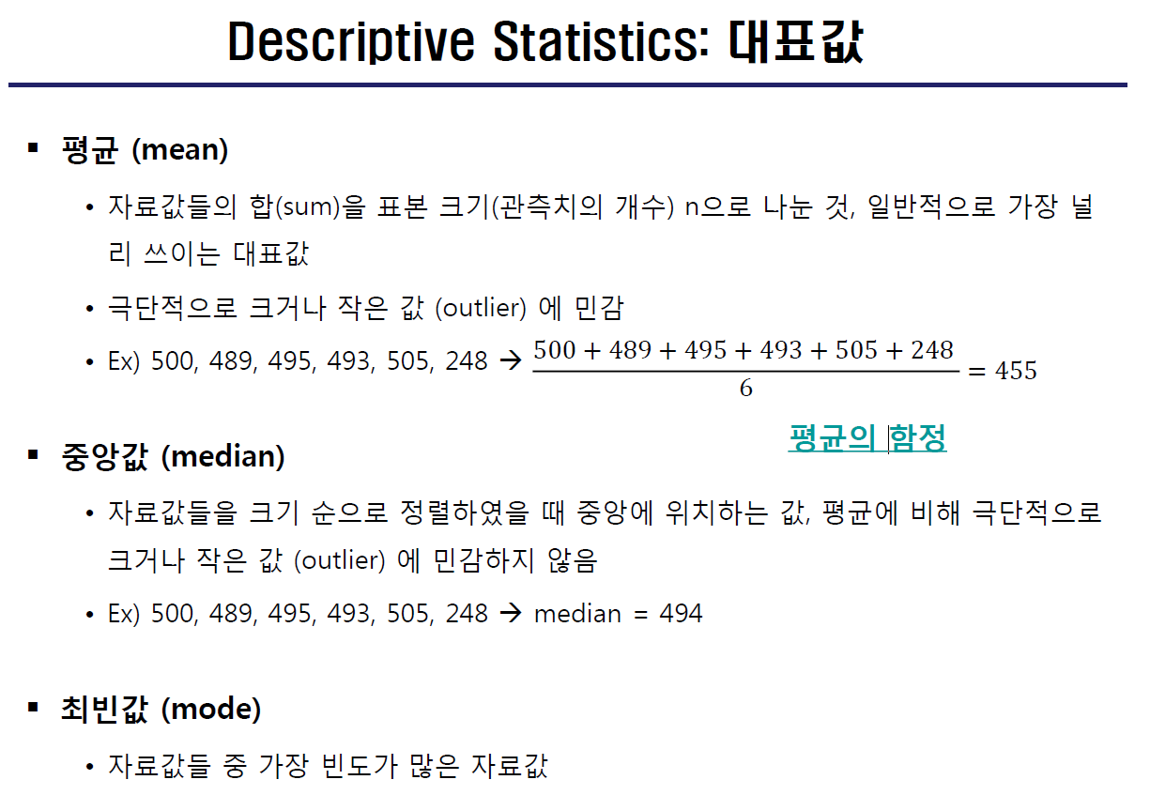

Slide 11
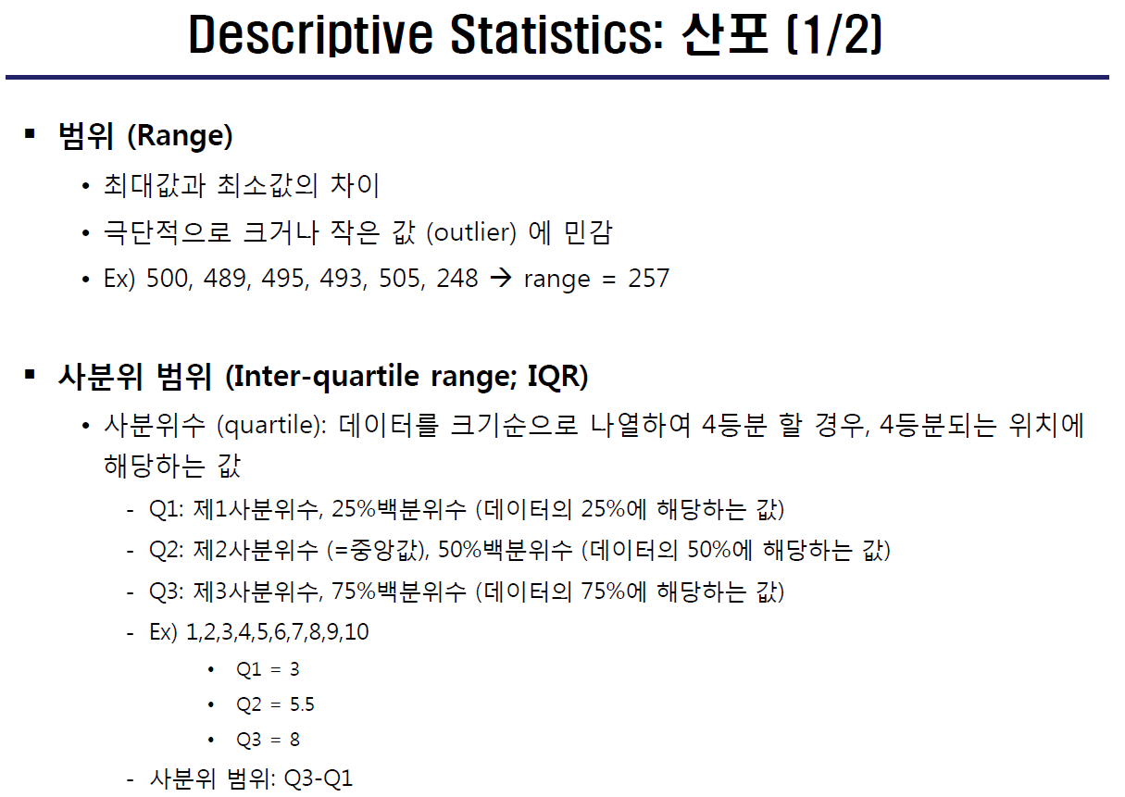
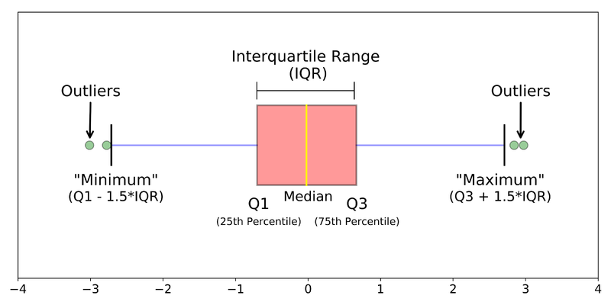

Slide 12
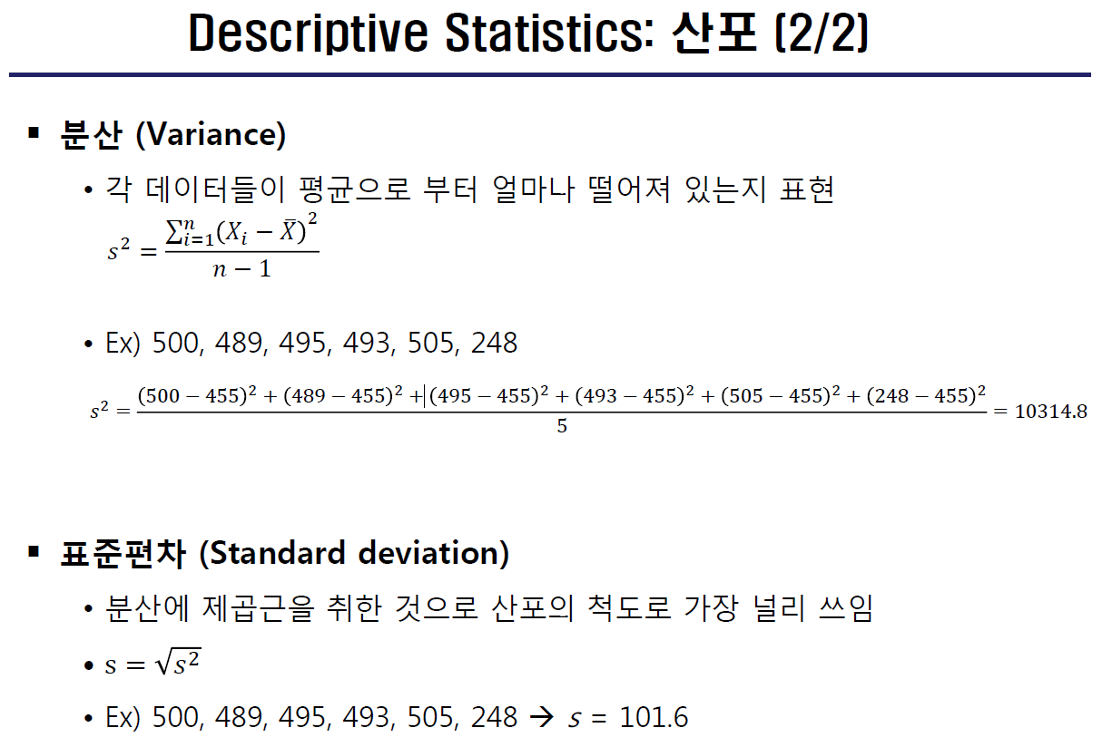

Slide 13
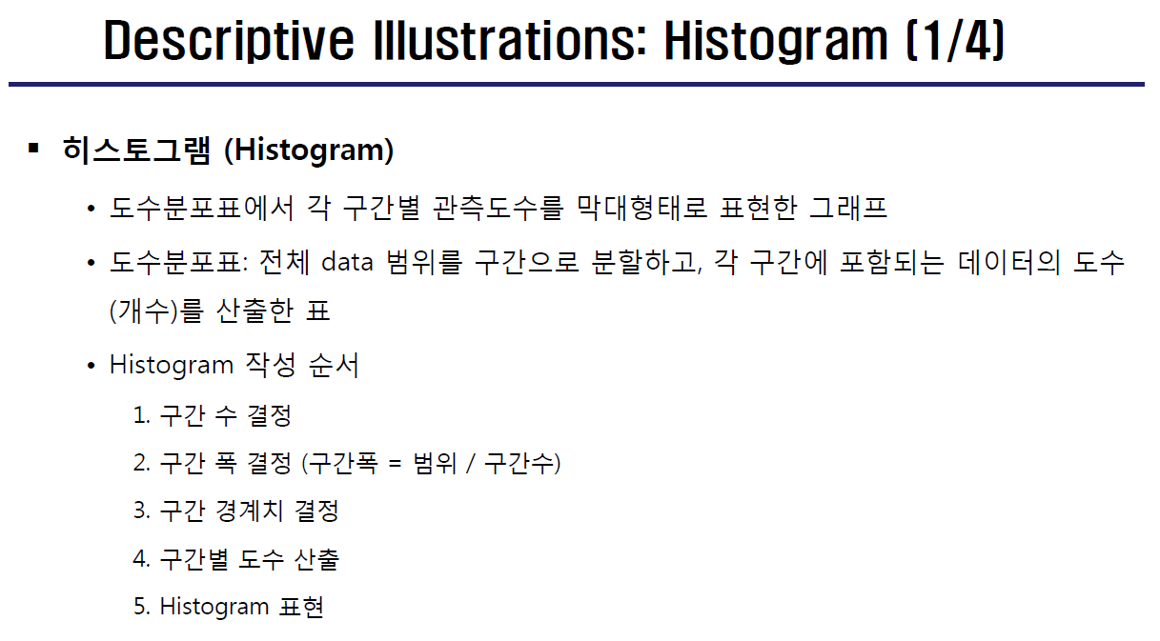

Slide 14
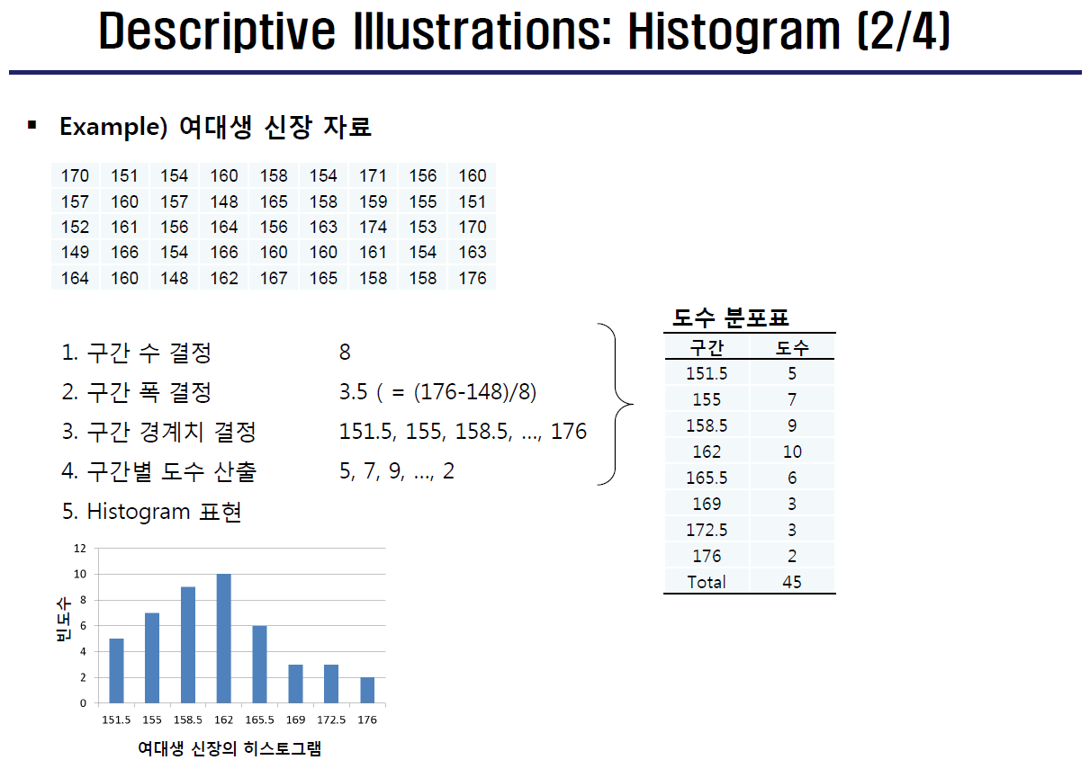

Slide 15
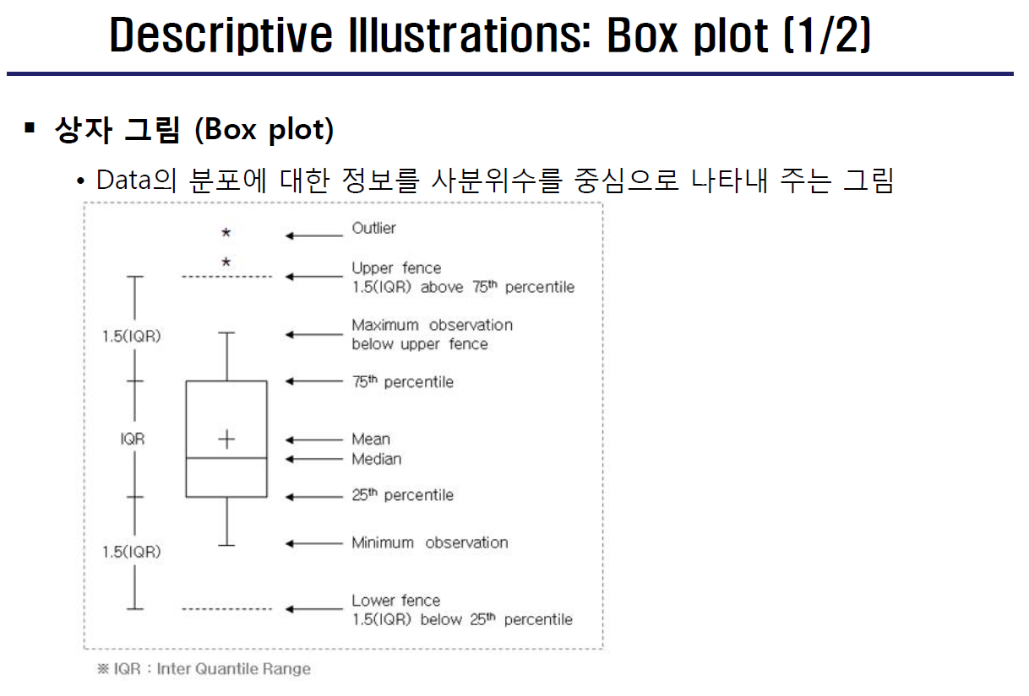

Slide 16
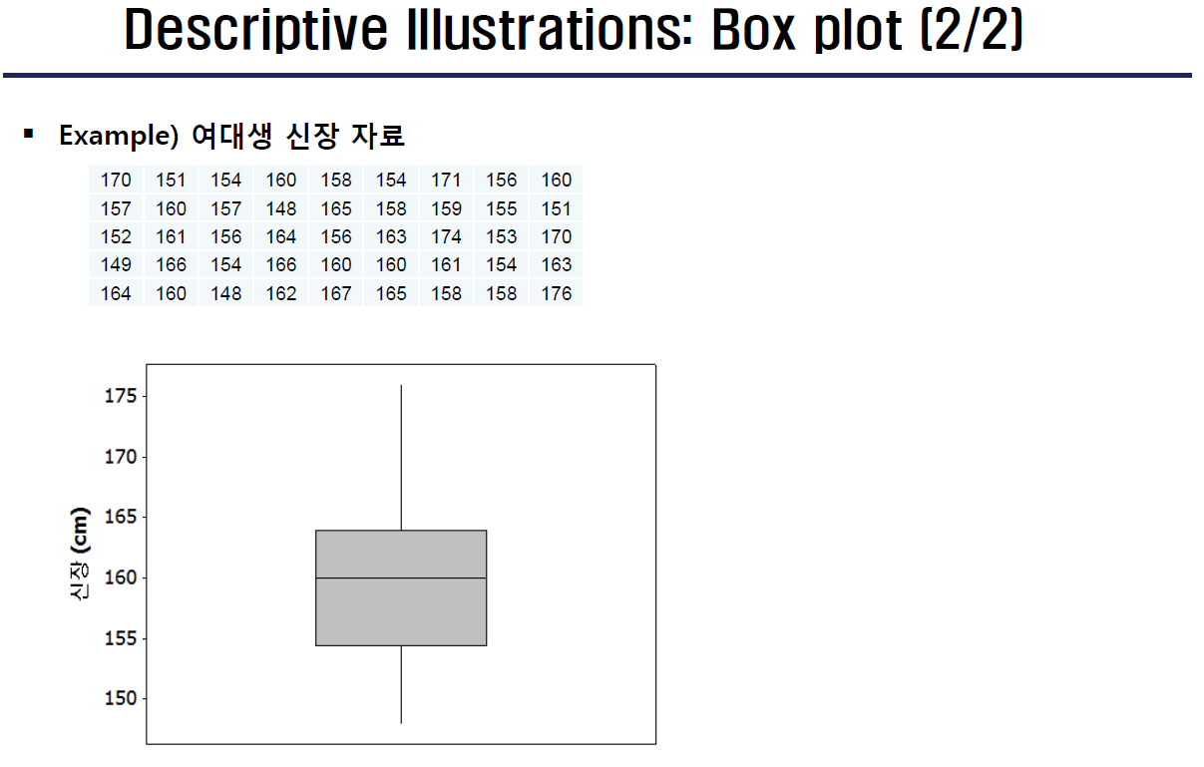

Slide 17
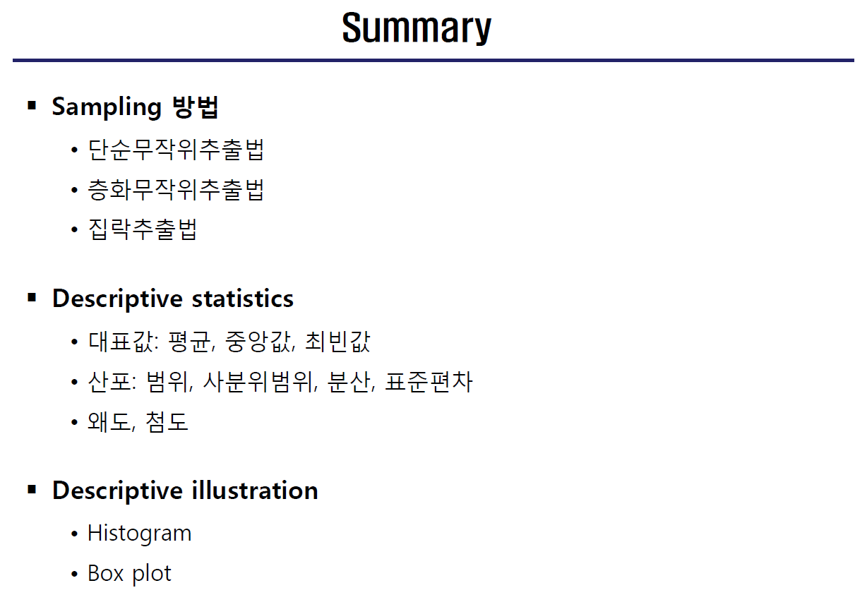

Slide 18
기술 통계분석(Descriptive Statistics Analyssis)
모집단으로부터 수집된 데이터를 잘 요약하여 모집단에 대하여 유용한 정보를 생산한다.
기술통계 분석에서는 데이터를 그래프, 표 또는 대표값을 나타내는 숫자(통계량)로 요약한다.
우리는 실생활에서 많은 기술통계 분석 자료를 접할 수 있다.

Slide 19
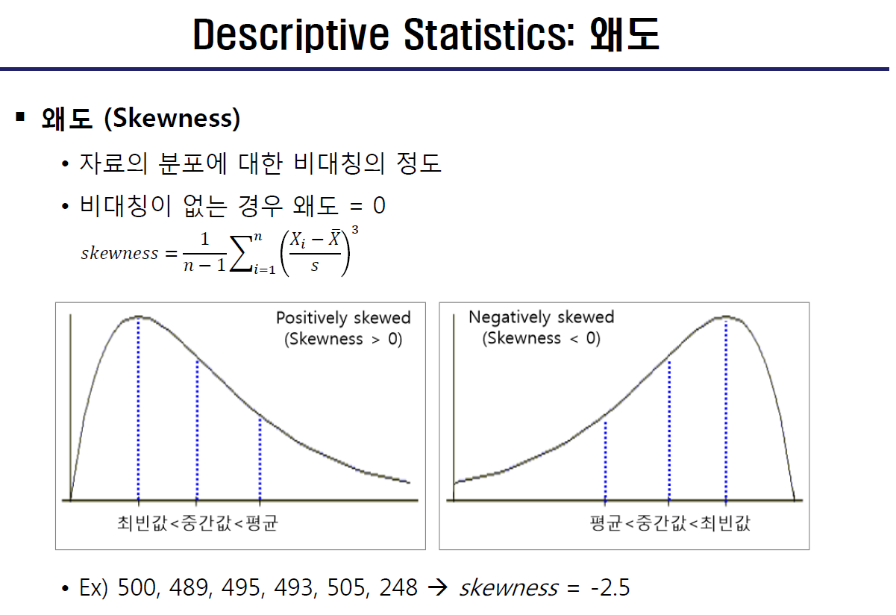

Slide 20
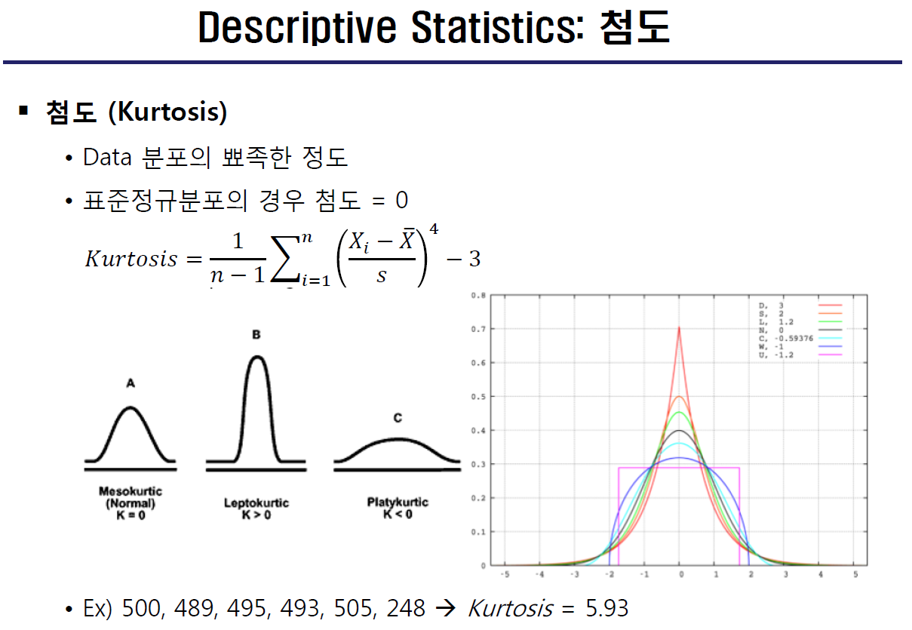

Slide 21
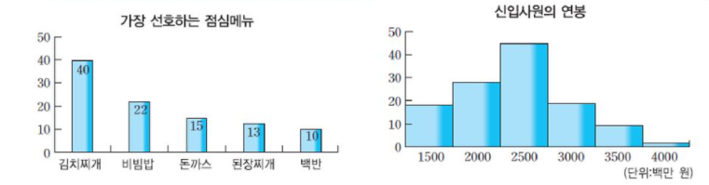
막대그래프 vs. 히스토그램
구분 | 막대그래프 | 히스토그램
데이터 유형 | 범주적 (종교, 직업 등) | 연속적 (몸무게, 성적 등)
막대 순서 | 임의적으로 변경 가능 | 변경 불가능
막대 간격 | 일정한 간격 유지 | 간격 없이 표현
용도 | 범주의 비교, 순위 표시 등 | 데이터 분포 표현

Slide 22

2 개 이산의 변량(변수, variables)에 대한 다변량 분석(Multivariate Analysis)

Slide 23
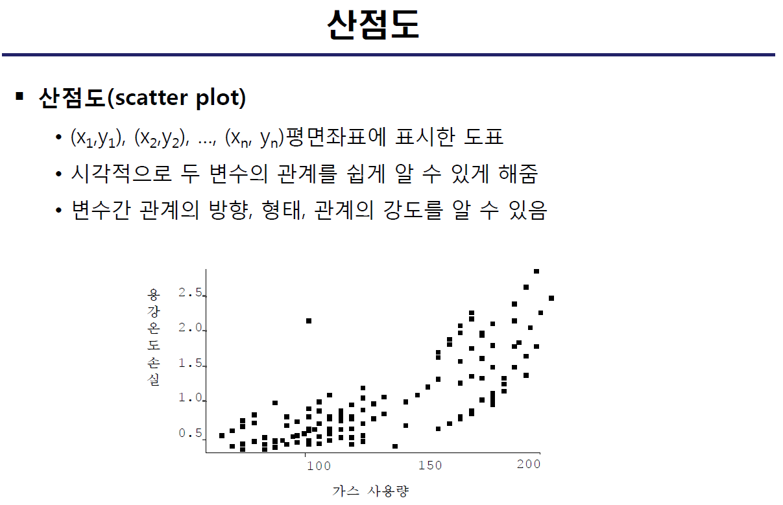

Slide 24
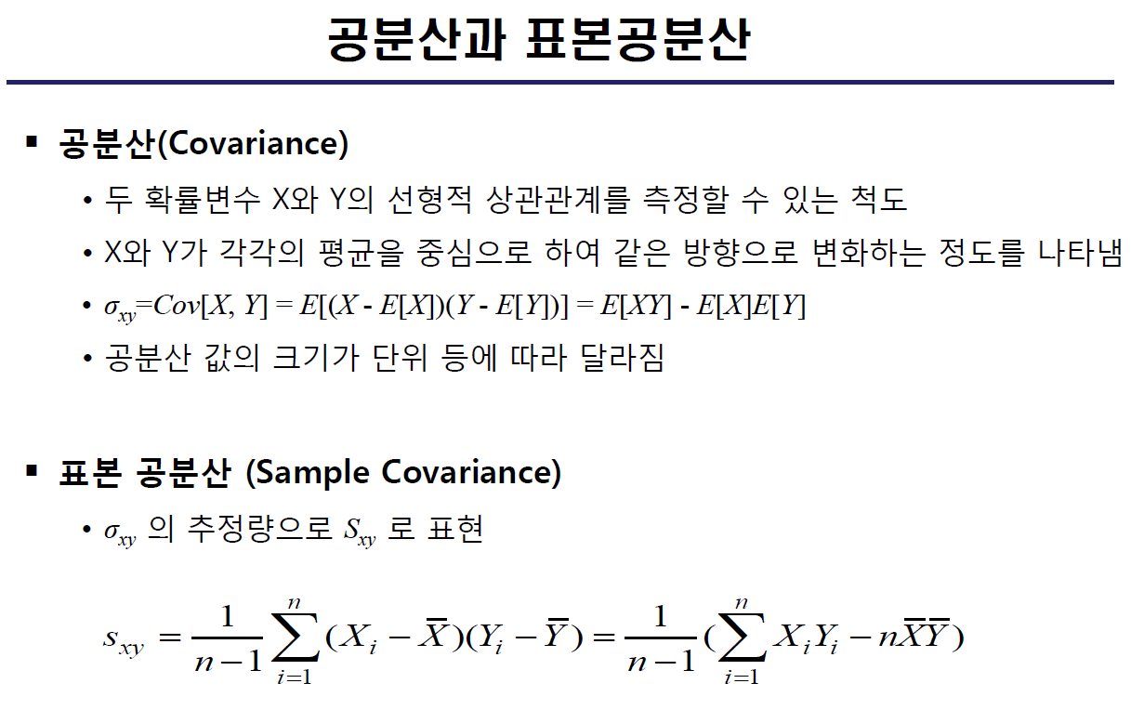

Slide 25
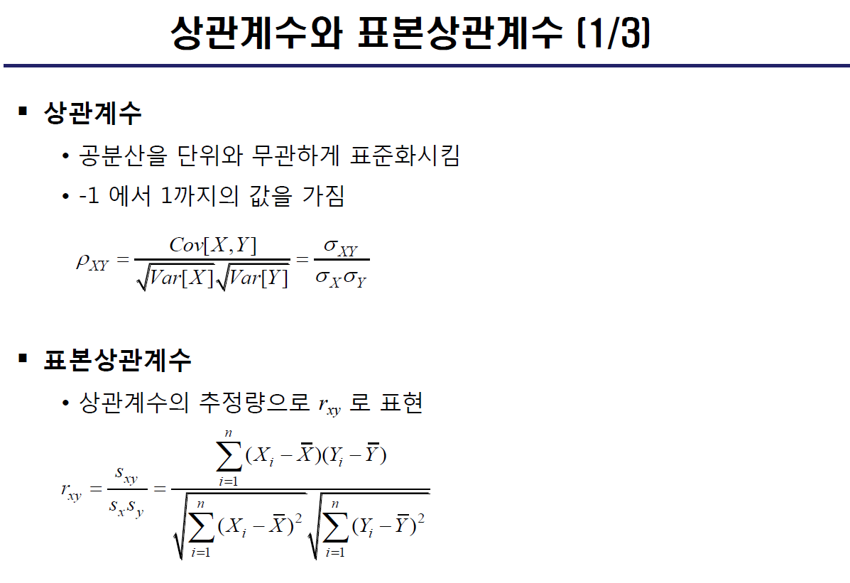

Slide 26
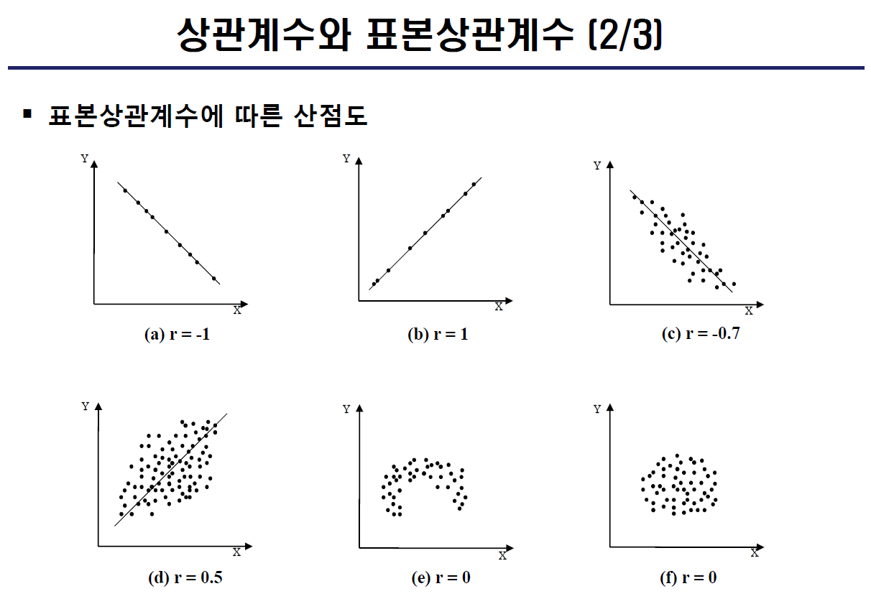

Slide 27
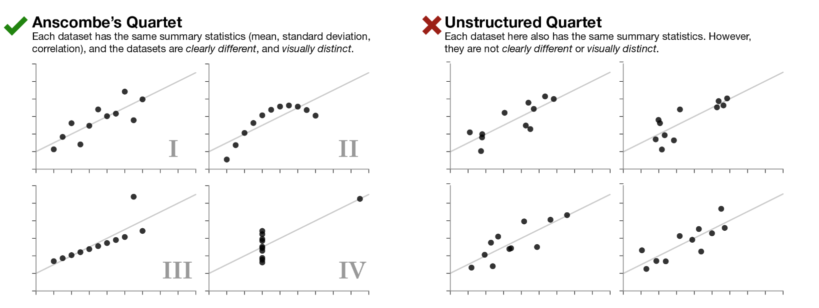
autodesk
- https://www.research.autodesk.com/publications/same-stats-different-graphs/

